Slide 1


Engenharia de Software:
Engenharia de Requisitos
Lattes - linkedin
euristenhojr@gmail.com
http://www.unichristus.edu.br/
Euristenho Queiroz de Oliveira Júnior
Especialista em Engenharia de Software
MSc em Engenharia de Software

Slide 2

AGENDA
1. Apresentação
2. Livros
4. - Gerência de Projetos
3. Acordo de Convivência
4. Engenharia de Requisitos
5. -Requisitos Funcionais
6. - Requisitos não funcionais
7. - Processo de levantamento de requisitos
8. - Exercícios

Slide 3

Apresentação
FORMAÇÃO ACADÊMICA
Graduado em Telemática/Telecomunicações - IFCE ( 2002 - 2008)
Especialista em Engenharia de Software - FA7 ( 2011 - 2013)
MSc em Engenharia de Software - UFPE ( 2011 - 2015)
CURRÍCULO PROFISSIONAL
Atuei 4 anos na empresa privada
10 anos no ambiente Público
Atualmente Líder Técnico de 45 Projetos de Tecnologia na SEPOG/PMF
Prof. Euristenho Júnior

Slide 4
Apresentação
DOCÊNCIA
Professor Substituto das Disciplinas de Sistemas de Informação – FA7
(2011 - 2012)
Professor da Especialização em Sistemas WEB – FJN
(2011 - 2012)
Professor de Bancas de graduação em Sistemas de Informações – FA7
(2012)
Professor dos Cursos de Tecnologia da Informação da Unifanor (2015 – 2018)
Professor do Curso de Sistemas de Informação Unichristus (2018 - Atual)
Prof. Euristenho Júnior

Slide 5


Livros
Engenharia de Software - 10ª Ed – Lan Sommerville - Pearson
Engenharia de Software – Uma abordagem profissional- 8ª Ed. AMGH
Prof. Euristenho Júnior

Slide 6


Dicas de Convivência
Horários
Conversas
Dúvidas
Celular
Avaliações
Prof. Euristenho Júnior

Slide 7



Questionamentos
Prof. Euristenho Júnior

Slide 8
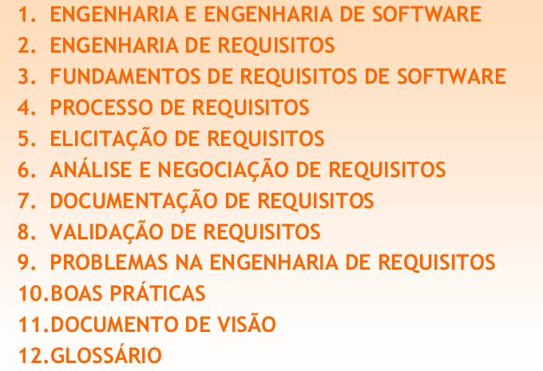

Engenharia de Software
ENGENHARIA DE RESQUISITOS
Professor: Euristenho Júnior
euristenhojr@gmail.com

Slide 9
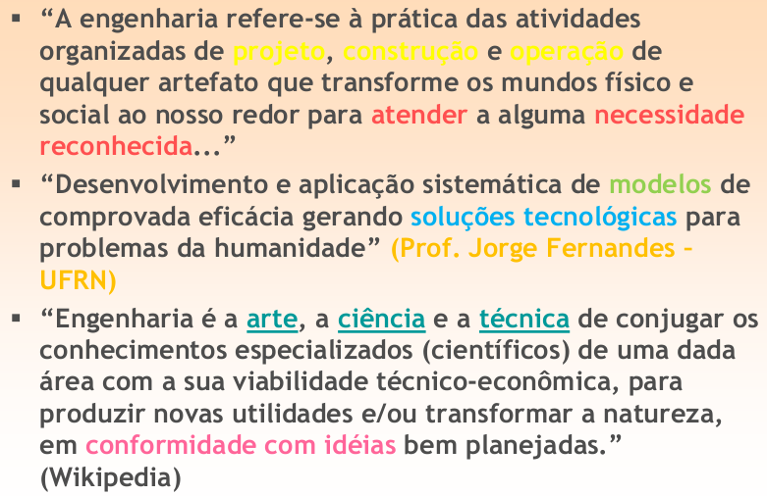
Engenharia de Software
ENGENHARIA DE RESQUISITOS
Professor: Euristenho Júnior
euristenhojr@gmail.com

Slide 10
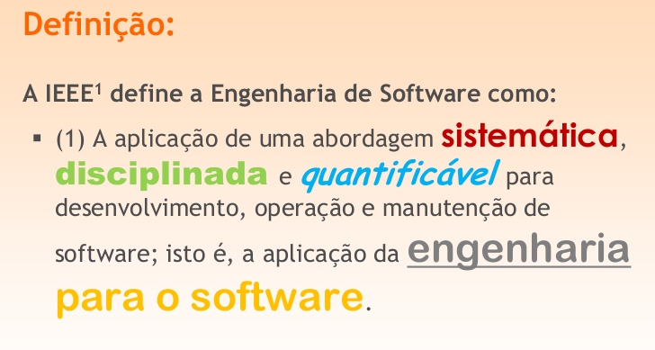
Engenharia de Software
ENGENHARIA DE RESQUISITOS
Professor: Euristenho Júnior
euristenhojr@gmail.com

Slide 11
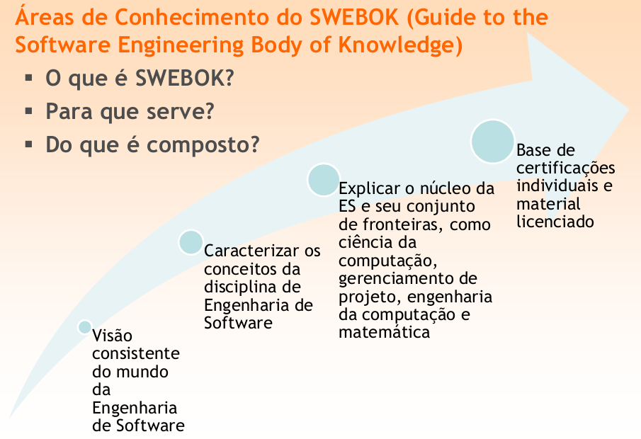
Engenharia de Software
ENGENHARIA DE RESQUISITOS
Professor: Euristenho Júnior
euristenhojr@gmail.com

Slide 12
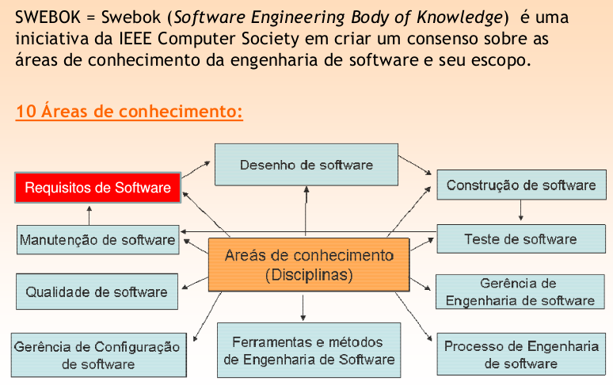
Engenharia de Software
ENGENHARIA DE RESQUISITOS
Professor: Euristenho Júnior
euristenhojr@gmail.com

Slide 13
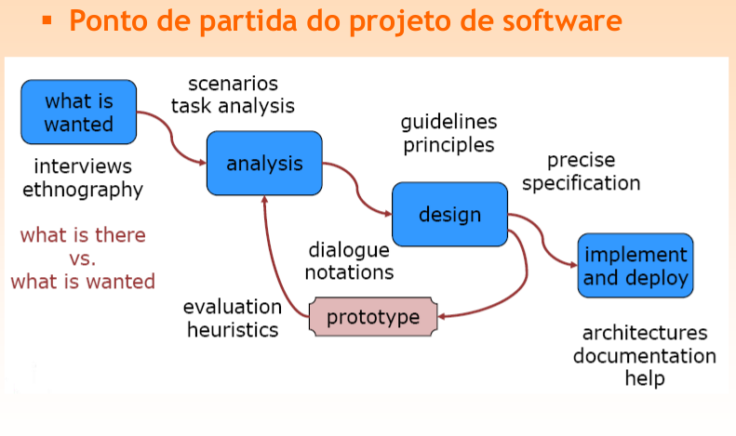
Engenharia de Software
RESQUISITOS
Professor: Euristenho Júnior
euristenhojr@gmail.com

Slide 14
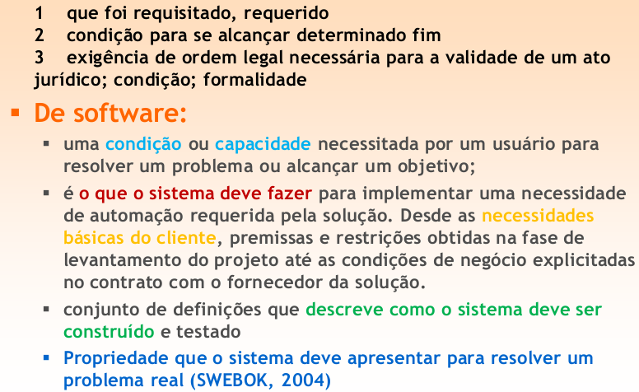
Engenharia de Software
O que é um Requisito?
Professor: Euristenho Júnior
euristenhojr@gmail.com

Slide 15
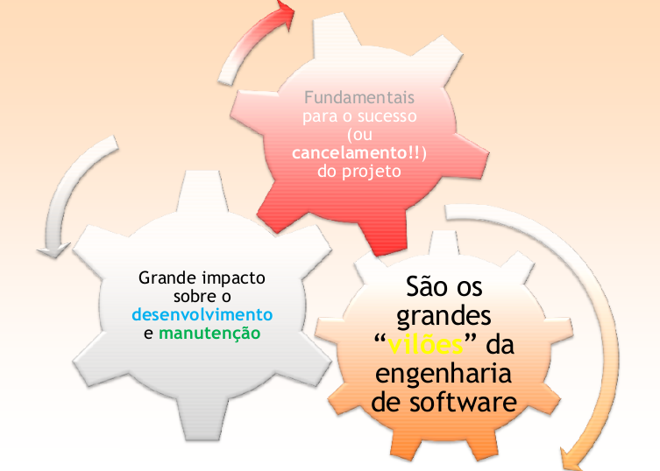
Engenharia de Software
Características dos Requisitos
Professor: Euristenho Júnior
euristenhojr@gmail.com

Slide 16
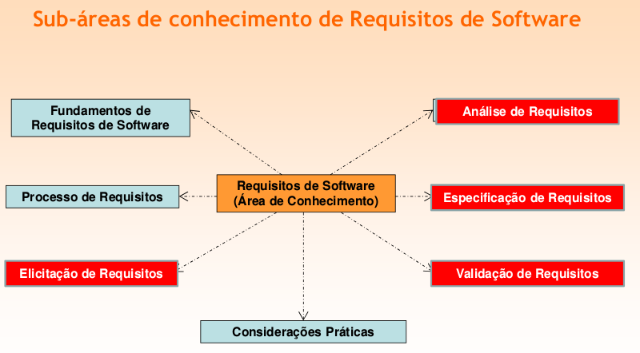
Engenharia de Software
ENGENHARIA DE RESQUISITOS
Professor: Euristenho Júnior
euristenhojr@gmail.com

Slide 17
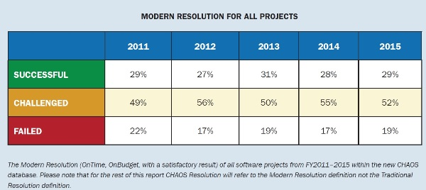
Engenharia de Software
ENGENHARIA DE RESQUISITOS
Professor: Euristenho Júnior
euristenhojr@gmail.com

Slide 18
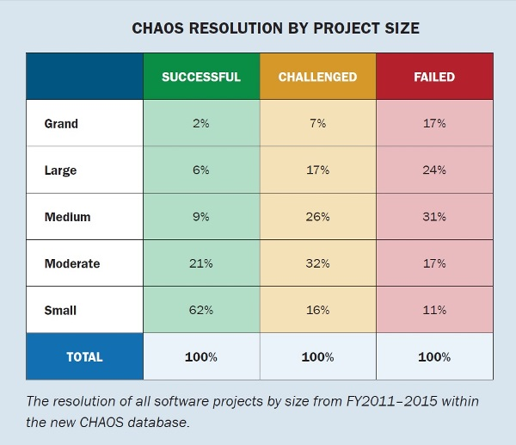
Engenharia de Software
ENGENHARIA DE RESQUISITOS
Professor: Euristenho Júnior
euristenhojr@gmail.com

Slide 19
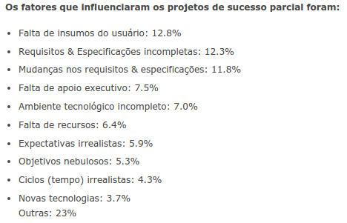
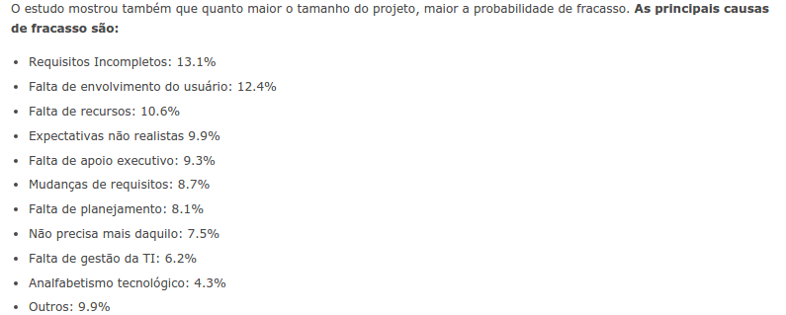
Engenharia de Software
ENGENHARIA DE RESQUISITOS
Professor: Euristenho Júnior
euristenhojr@gmail.com

Slide 20
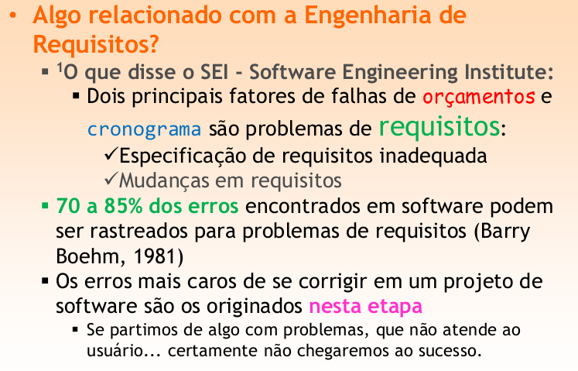
Engenharia de Software
ENGENHARIA DE RESQUISITOS
Professor: Euristenho Júnior
euristenhojr@gmail.com

Slide 21
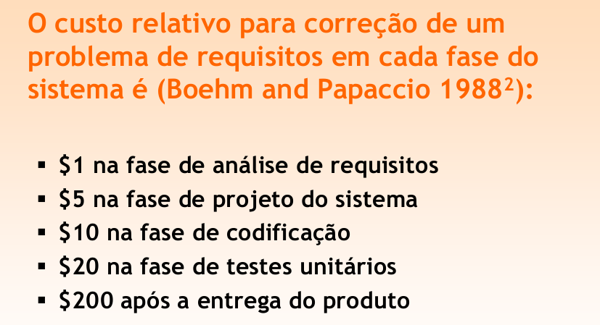
Engenharia de Software
CUSTO DE RESQUISITOS
Professor: Euristenho Júnior
euristenhojr@gmail.com

Slide 22
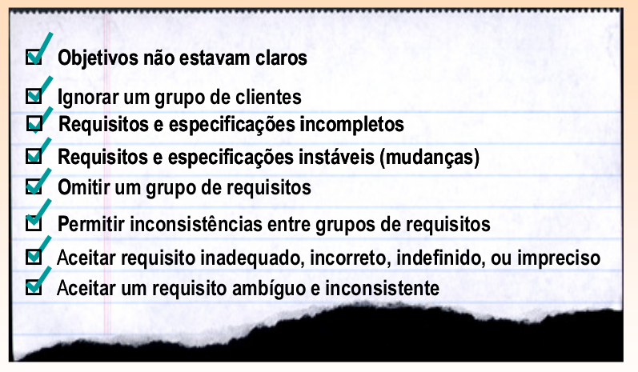
Engenharia de Software
Fatores de Falhas nos Projetos
Professor: Euristenho Júnior
euristenhojr@gmail.com

Slide 23

Engenharia de Software
Importância da boa especificação
Professor: Euristenho Júnior
euristenhojr@gmail.com

Slide 24
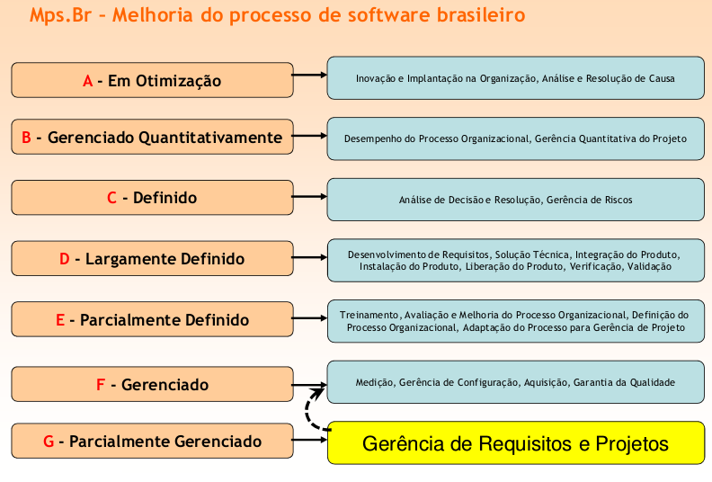
Engenharia de Software
Importância da ENGENHARIA DE RESQUISITOS
Professor: Euristenho Júnior
euristenhojr@gmail.com

Slide 25
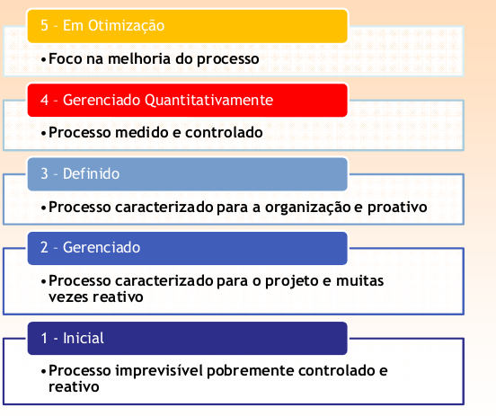
Engenharia de Software
CMMI – Capability Maturity Model Integration
Professor: Euristenho Júnior
euristenhojr@gmail.com

Slide 26
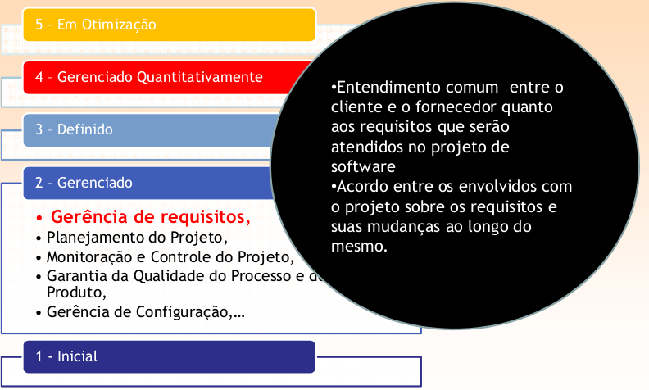
Engenharia de Software
CMMI – Capability Maturity Model Integration
Professor: Euristenho Júnior
euristenhojr@gmail.com

Slide 27
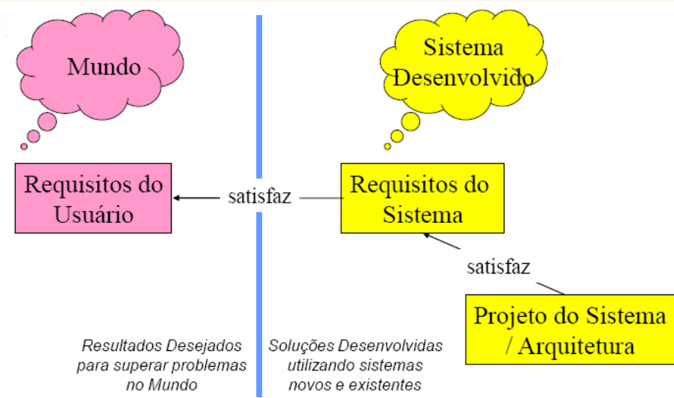
Engenharia de Software
RESUMINDO
Professor: Euristenho Júnior
euristenhojr@gmail.com

Slide 28
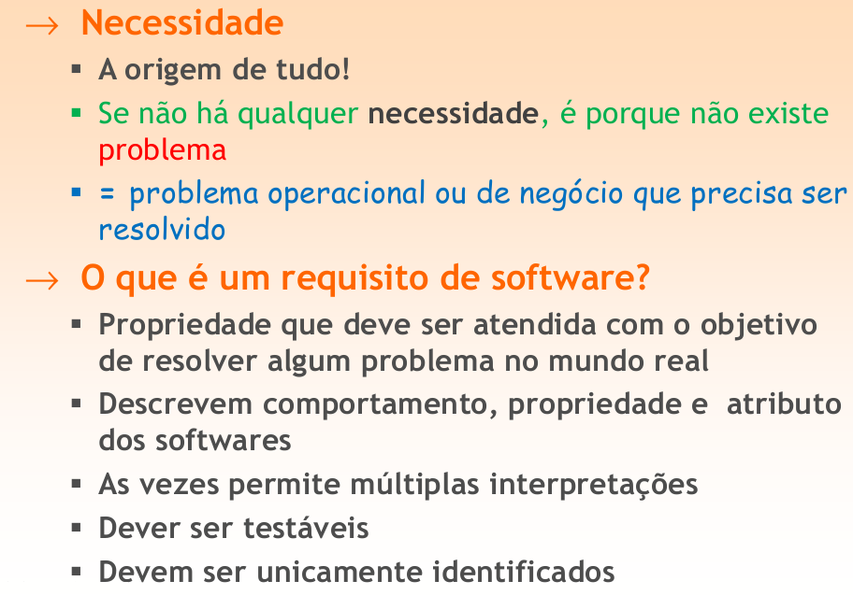
Engenharia de Software
RESUMINDO
Professor: Euristenho Júnior
euristenhojr@gmail.com

Slide 29
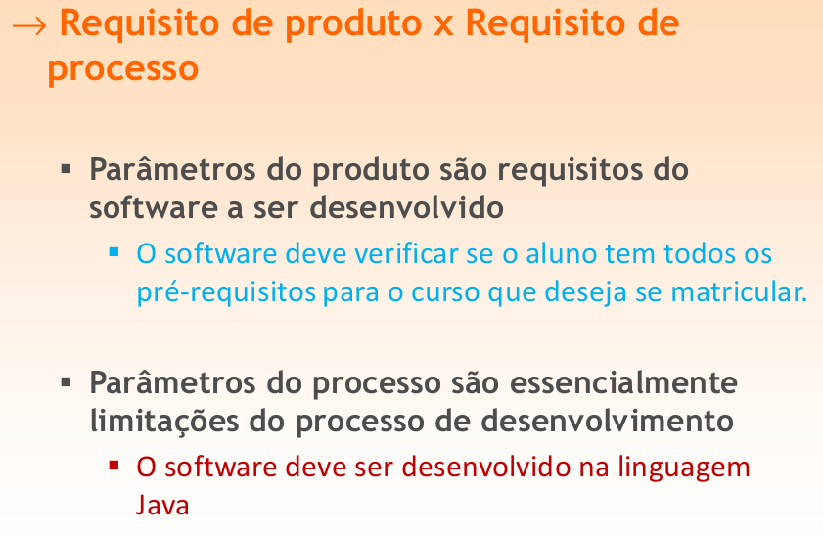
Engenharia de Software
ENGENHARIA DE RESQUISITOS
Professor: Euristenho Júnior
euristenhojr@gmail.com

Slide 30
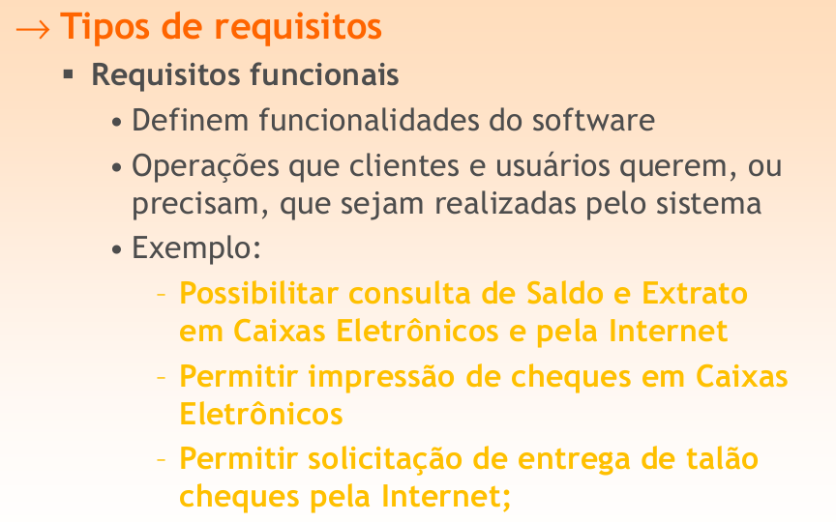
Engenharia de Software
ENGENHARIA DE RESQUISITOS
Professor: Euristenho Júnior
euristenhojr@gmail.com

Slide 31
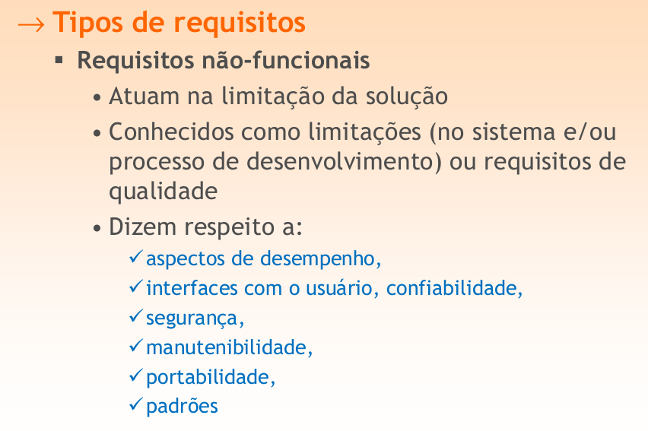
Engenharia de Software
ENGENHARIA DE RESQUISITOS
Professor: Euristenho Júnior
euristenhojr@gmail.com

Slide 32
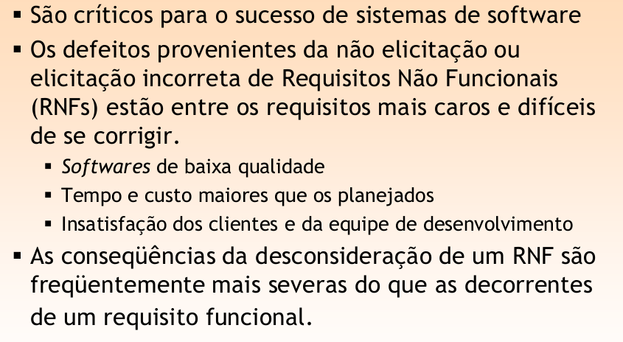
Engenharia de Software
REQUISITOS NÃO FUNCIONAIS
Professor: Euristenho Júnior
euristenhojr@gmail.com

Slide 33
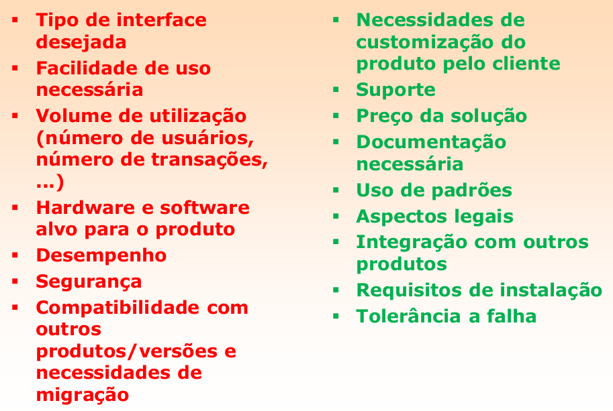
Engenharia de Software
REQUISITOS NÃO FUNCIONAIS
Professor: Euristenho Júnior
euristenhojr@gmail.com

Slide 34
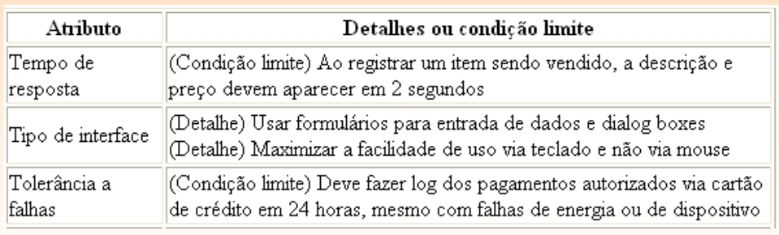
Engenharia de Software
REQUISITOS NÃO FUNCIONAIS
Professor: Euristenho Júnior
euristenhojr@gmail.com

Slide 35
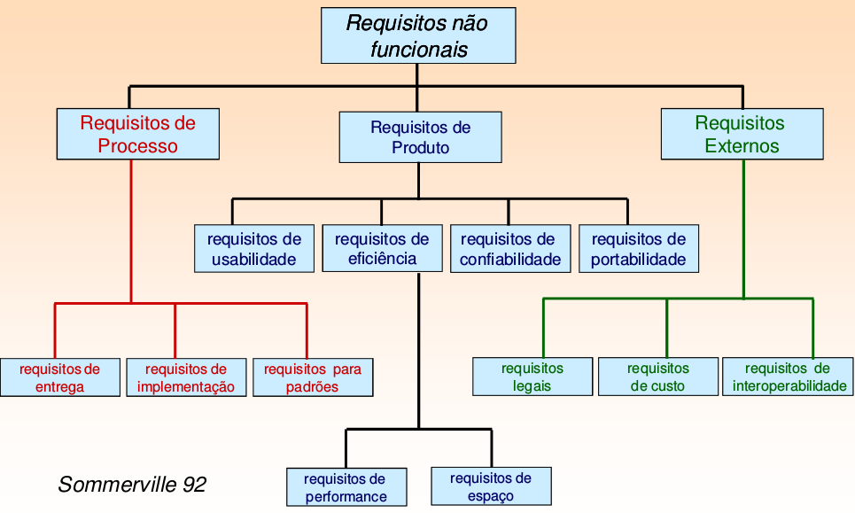
Engenharia de Software
REQUISITOS NÃO FUNCIONAIS
Professor: Euristenho Júnior
euristenhojr@gmail.com

Slide 36
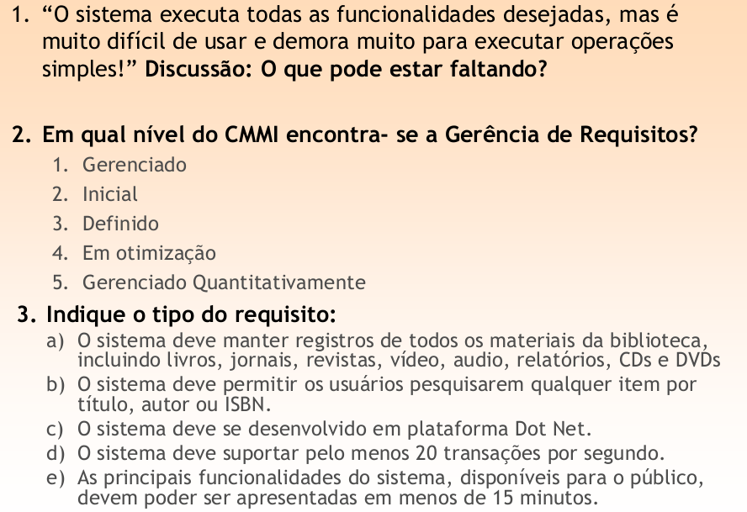
Engenharia de Software
ENGENHARIA DE RESQUISITOS
Professor: Euristenho Júnior
euristenhojr@gmail.com

Slide 37
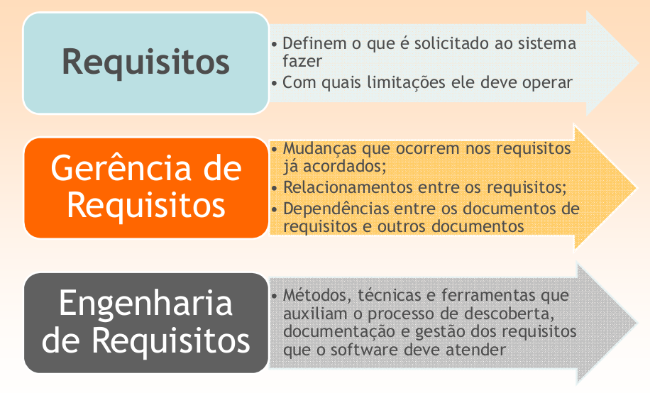
Engenharia de Software
Fundamentos de Requisitos - Conceitos
Professor: Euristenho Júnior
euristenhojr@gmail.com

Slide 38
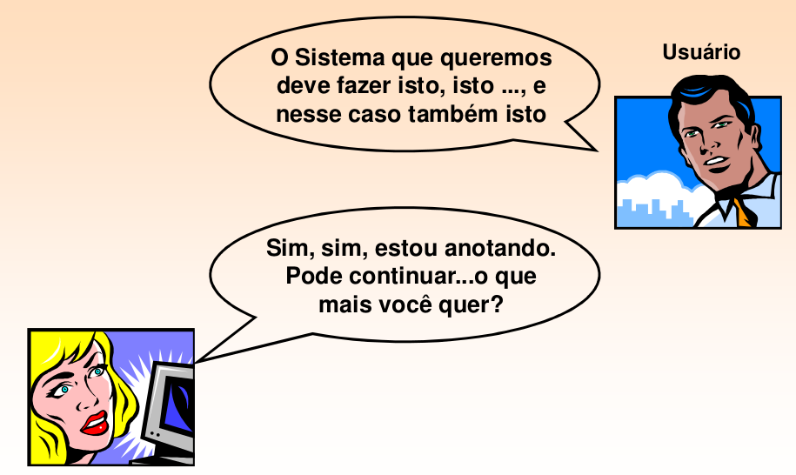
Engenharia de Software
PROCESSO DE RESQUISITOS
Professor: Euristenho Júnior
euristenhojr@gmail.com

Slide 39
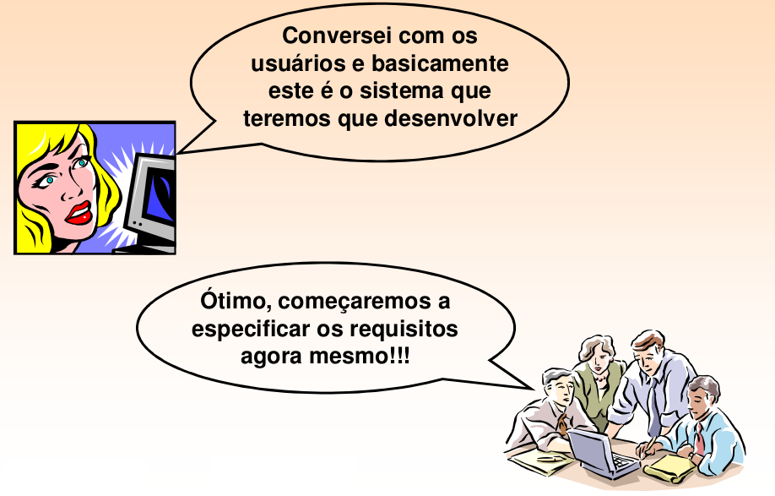
Engenharia de Software
PROCESSO DE RESQUISITOS
Professor: Euristenho Júnior
euristenhojr@gmail.com

Slide 40
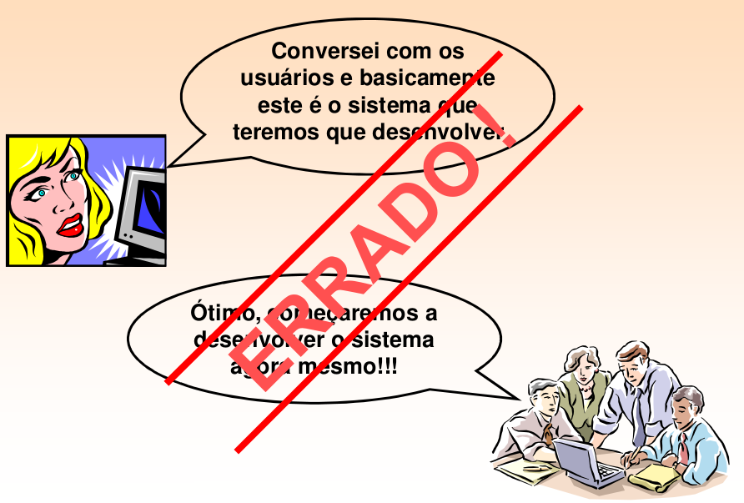
Engenharia de Software
PROCESSO DE RESQUISITOS
Professor: Euristenho Júnior
euristenhojr@gmail.com

Slide 41
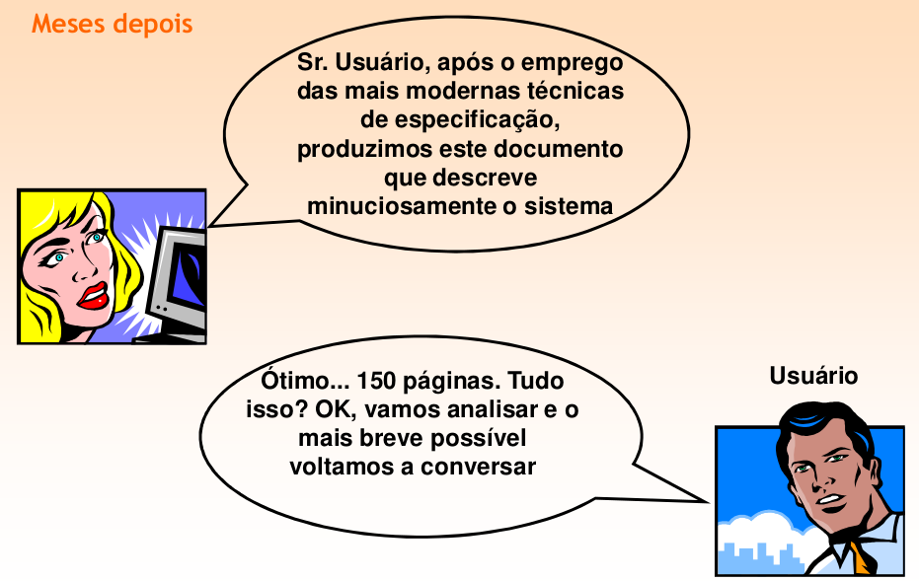
Engenharia de Software
PROCESSO DE RESQUISITOS
Professor: Euristenho Júnior
euristenhojr@gmail.com

Slide 42
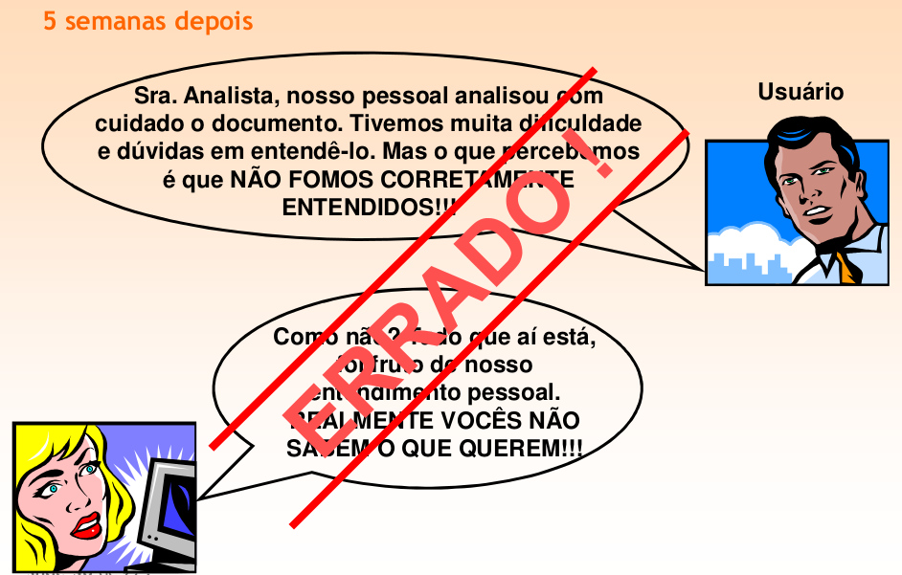
Engenharia de Software
PROCESSO DE RESQUISITOS
Professor: Euristenho Júnior
euristenhojr@gmail.com

Slide 43
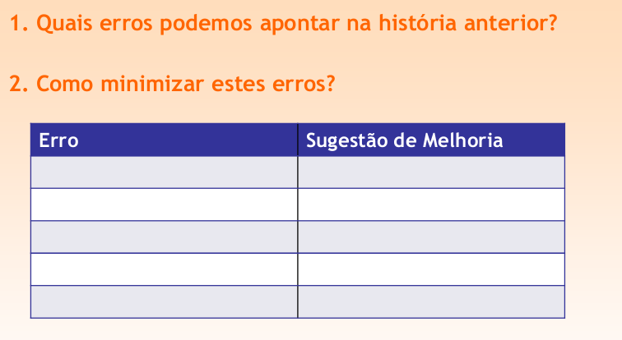
Engenharia de Software
PROCESSO DE RESQUISITOS
Professor: Euristenho Júnior
euristenhojr@gmail.com

Slide 44
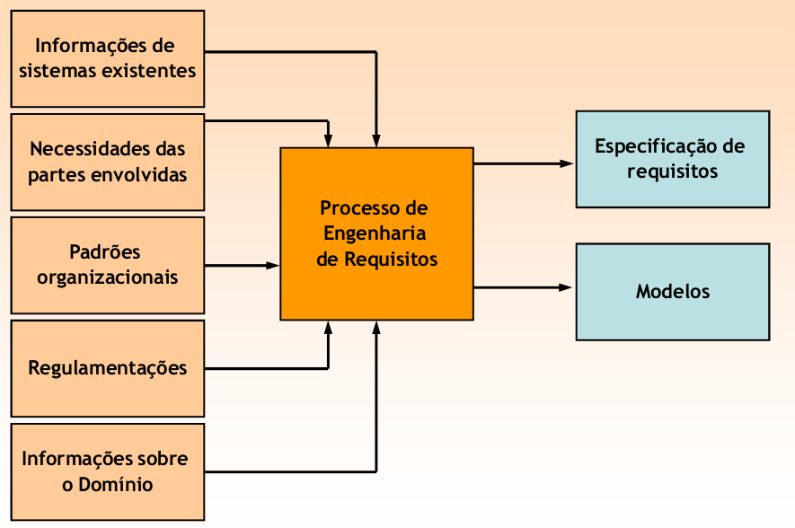
Engenharia de Software
PROCESSO DE RESQUISITOS: Entradas e Saídas
Professor: Euristenho Júnior
euristenhojr@gmail.com

Slide 45
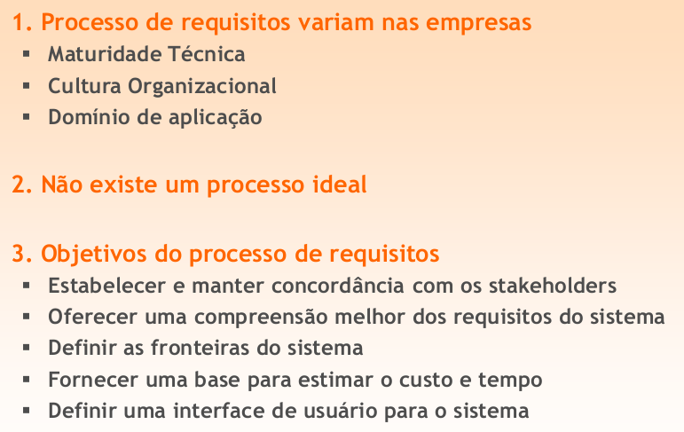
Engenharia de Software
PROCESSO DE RESQUISITOS
Professor: Euristenho Júnior
euristenhojr@gmail.com

Slide 46
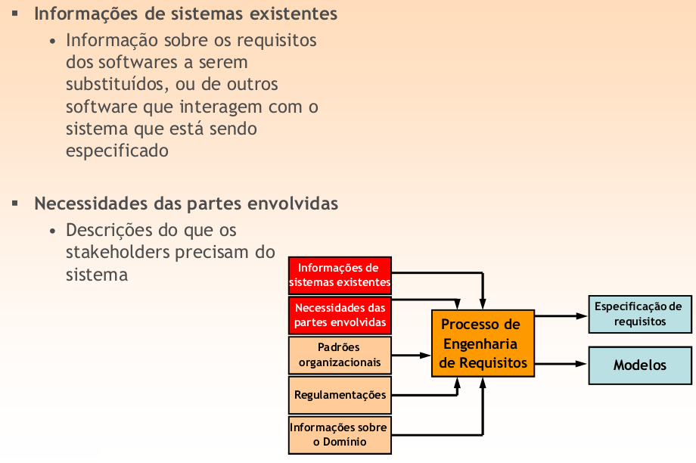
Engenharia de Software
PROCESSO DE RESQUISITOS - Entradas
Professor: Euristenho Júnior
euristenhojr@gmail.com

Slide 47
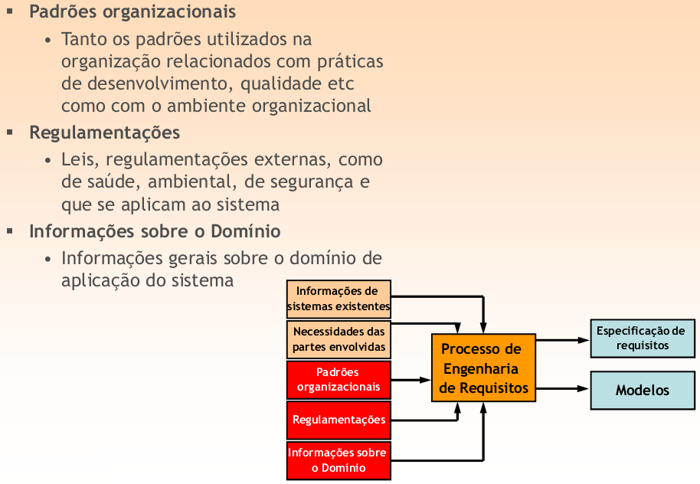
Engenharia de Software
PROCESSO DE RESQUISITOS - Entradas
Professor: Euristenho Júnior
euristenhojr@gmail.com

Slide 48
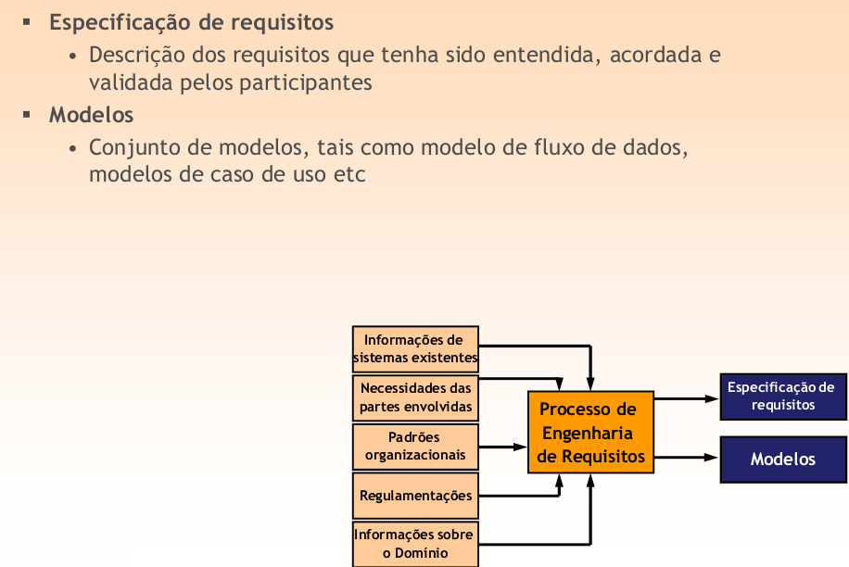
Engenharia de Software
PROCESSO DE RESQUISITOS - Saídas
Professor: Euristenho Júnior
euristenhojr@gmail.com

Slide 49
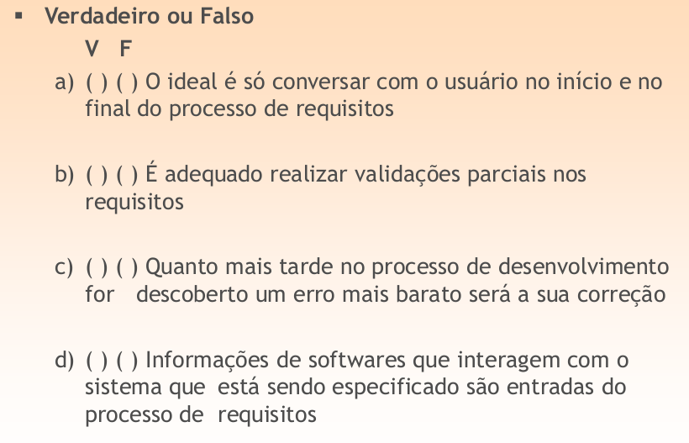
Engenharia de Software
ENGENHARIA DE RESQUISITOS
Professor: Euristenho Júnior
euristenhojr@gmail.com

Slide 50
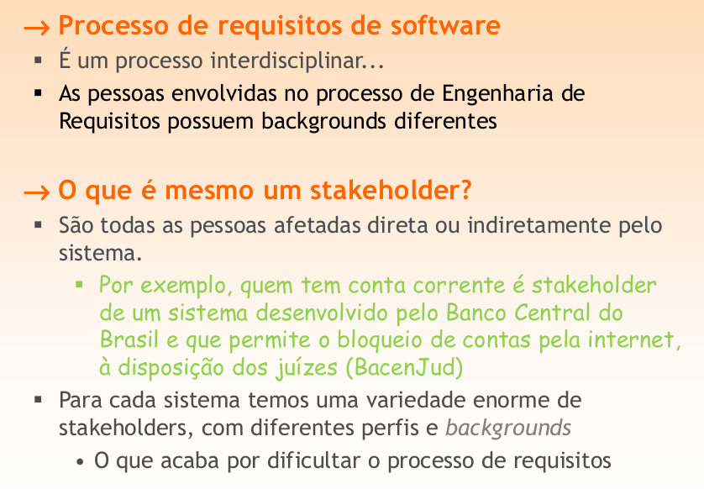
Engenharia de Software
PROCESSO DE RESQUISITOS - Stakeholders
Professor: Euristenho Júnior
euristenhojr@gmail.com

Slide 51
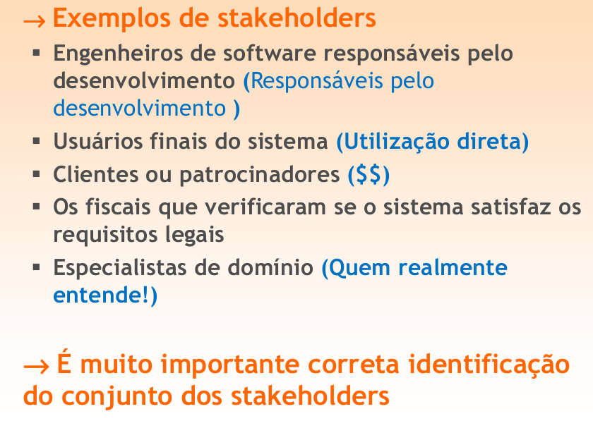
Engenharia de Software
PROCESSO DE RESQUISITOS - Stakeholders
Professor: Euristenho Júnior
euristenhojr@gmail.com

Slide 52
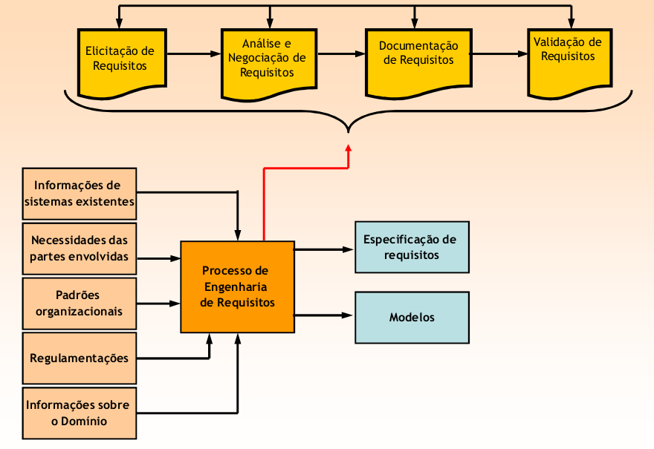
Engenharia de Software
PROCESSO DE RESQUISITOS - Atividades
Professor: Euristenho Júnior
euristenhojr@gmail.com

Slide 53
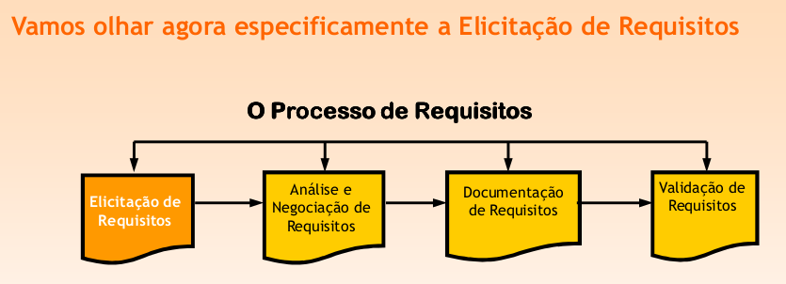
Engenharia de Software
Elicitação de Requisitos
Professor: Euristenho Júnior
euristenhojr@gmail.com

Slide 54
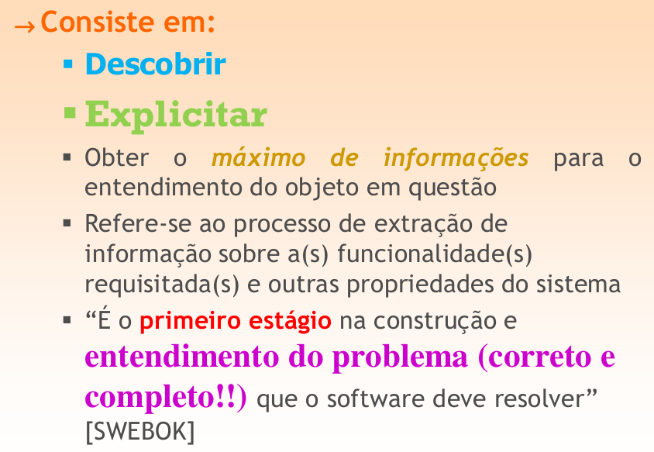
Engenharia de Software
Elicitação de Requisitos
Professor: Euristenho Júnior
euristenhojr@gmail.com

Slide 55
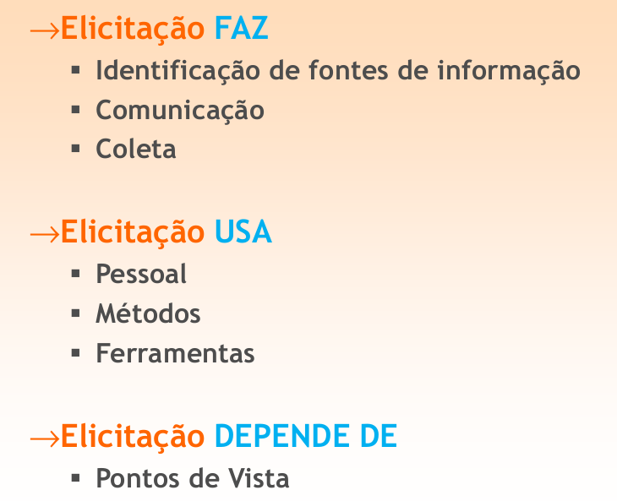
Engenharia de Software
Elicitação de Requisitos
Professor: Euristenho Júnior
euristenhojr@gmail.com

Slide 56
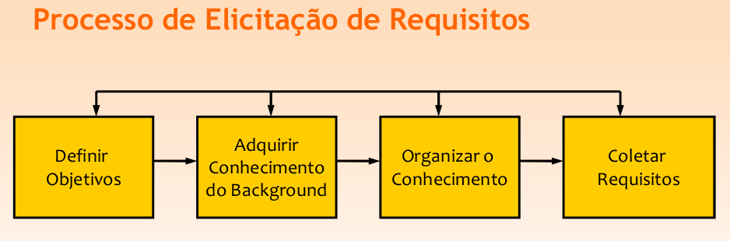
Engenharia de Software
Elicitação de Requisitos
Professor: Euristenho Júnior
euristenhojr@gmail.com

Slide 57
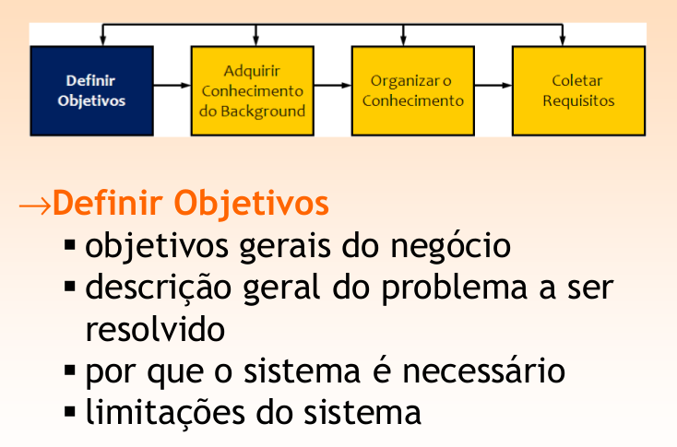
Engenharia de Software
Elicitação de Requisitos - Processo
Professor: Euristenho Júnior
euristenhojr@gmail.com

Slide 58

Engenharia de Software
Elicitação de Requisitos - Processo
Professor: Euristenho Júnior
euristenhojr@gmail.com

Slide 59

Engenharia de Software
Elicitação de Requisitos - Processo
Professor: Euristenho Júnior
euristenhojr@gmail.com

Slide 60

Engenharia de Software
Elicitação de Requisitos - Processo
Professor: Euristenho Júnior
euristenhojr@gmail.com

Slide 61

Engenharia de Software
Elicitação de Requisitos
Professor: Euristenho Júnior
euristenhojr@gmail.com

Slide 62

Engenharia de Software
Elicitação de Requisitos - Técnicas
Professor: Euristenho Júnior
euristenhojr@gmail.com

Slide 63

Engenharia de Software
ELICITAÇÃO DE REQUISITOS
Professor: Euristenho Júnior
euristenhojr@gmail.com

Slide 64

Engenharia de Software
ELICITAÇÃO DE REQUISITOS
Professor: Euristenho Júnior
euristenhojr@gmail.com

Slide 65

Engenharia de Software
ENGENHARIA DE RESQUISITOS
Professor: Euristenho Júnior
euristenhojr@gmail.com

Slide 66

Engenharia de Software
Análise e Negociação de Requisitos
Professor: Euristenho Júnior
euristenhojr@gmail.com

Slide 67

Engenharia de Software
Análise e Negociação de Requisitos
Professor: Euristenho Júnior
euristenhojr@gmail.com

Slide 68

Engenharia de Software
Análise e Negociação de Requisitos
Professor: Euristenho Júnior
euristenhojr@gmail.com

Slide 69

Engenharia de Software
Análise e Negociação de Requisitos
Professor: Euristenho Júnior
euristenhojr@gmail.com

Slide 70

Engenharia de Software
Análise e Negociação de Requisitos
Professor: Euristenho Júnior
euristenhojr@gmail.com

Slide 71

Engenharia de Software
Análise de Requisitos
Professor: Euristenho Júnior
euristenhojr@gmail.com

Slide 72

Engenharia de Software
Análise de Requisitos
Professor: Euristenho Júnior
euristenhojr@gmail.com

Slide 73

Engenharia de Software
Análise de Requisitos
Professor: Euristenho Júnior
euristenhojr@gmail.com

Slide 74

Engenharia de Software
Atributos de uma boa especificação
Professor: Euristenho Júnior
euristenhojr@gmail.com

Slide 75

Engenharia de Software
Clareza
Professor: Euristenho Júnior
euristenhojr@gmail.com

Slide 76

Engenharia de Software
Ambiguidade
Professor: Euristenho Júnior
euristenhojr@gmail.com

Slide 77

Engenharia de Software
Análise de Requisitos - Técnicas
Professor: Euristenho Júnior
euristenhojr@gmail.com

Slide 78

Engenharia de Software
Análise de Requisitos - Técnicas
Professor: Euristenho Júnior
euristenhojr@gmail.com

Slide 79

Engenharia de Software
Negociação de Requisitos
Professor: Euristenho Júnior
euristenhojr@gmail.com

Slide 80

Engenharia de Software
Negociação de Requisitos
Professor: Euristenho Júnior
euristenhojr@gmail.com

Slide 81

Engenharia de Software
Negociação de Requisitos
Professor: Euristenho Júnior
euristenhojr@gmail.com

Slide 82

Engenharia de Software
Negociação de Requisitos
Professor: Euristenho Júnior
euristenhojr@gmail.com

Slide 83

Engenharia de Software
Negociação de Requisitos
Professor: Euristenho Júnior
euristenhojr@gmail.com

Slide 84

Engenharia de Software
Negociação de Requisitos
Professor: Euristenho Júnior
euristenhojr@gmail.com

Slide 85

Engenharia de Software
Documentação de Requisitos
Professor: Euristenho Júnior
euristenhojr@gmail.com

Slide 86

Engenharia de Software
Documentação de Requisitos
Professor: Euristenho Júnior
euristenhojr@gmail.com

Slide 87

Engenharia de Software
Documentação de Requisitos
Professor: Euristenho Júnior
euristenhojr@gmail.com

Slide 88

Engenharia de Software
Documentação de Requisitos
Professor: Euristenho Júnior
euristenhojr@gmail.com

Slide 89

Engenharia de Software
Documentação de Requisitos
Professor: Euristenho Júnior
euristenhojr@gmail.com

Slide 90

Engenharia de Software
Validação de Requisitos
Professor: Euristenho Júnior
euristenhojr@gmail.com

Slide 91

Engenharia de Software
Validação de Requisitos
Professor: Euristenho Júnior
euristenhojr@gmail.com

Slide 92

Engenharia de Software
Validação de Requisitos
Professor: Euristenho Júnior
euristenhojr@gmail.com

Slide 93

Engenharia de Software
Validação de Requisitos
Professor: Euristenho Júnior
euristenhojr@gmail.com

Slide 94

Engenharia de Software
Validação de Requisitos
Professor: Euristenho Júnior
euristenhojr@gmail.com

Slide 95

Engenharia de Software
Validação de Requisitos
Professor: Euristenho Júnior
euristenhojr@gmail.com

Slide 96

Engenharia de Software
Validação de Requisitos
Professor: Euristenho Júnior
euristenhojr@gmail.com

Slide 97

Engenharia de Software
Validação de Requisitos
Professor: Euristenho Júnior
euristenhojr@gmail.com

Slide 98

Engenharia de Software
ENGENHARIA DE REQUISITOS
Professor: Euristenho Júnior
euristenhojr@gmail.com

Slide 99

Engenharia de Software
Negociação de Requisitos
Professor: Euristenho Júnior
euristenhojr@gmail.com

Slide 100

Engenharia de Software
Negociação de Requisitos
Professor: Euristenho Júnior
euristenhojr@gmail.com

Slide 101

Engenharia de Software
Problemas na Engenharia de Requisitos
Professor: Euristenho Júnior
euristenhojr@gmail.com

Slide 102

Engenharia de Software
Problemas na Engenharia de Requisitos
Professor: Euristenho Júnior
euristenhojr@gmail.com

Slide 103

Engenharia de Software
Problemas na Engenharia de Requisitos
Professor: Euristenho Júnior
euristenhojr@gmail.com

Slide 104

Engenharia de Software
Problemas na Engenharia de Requisitos
Professor: Euristenho Júnior
euristenhojr@gmail.com

Slide 105

Engenharia de Software
Problemas na Engenharia de Requisitos
Professor: Euristenho Júnior
euristenhojr@gmail.com

Slide 106

Engenharia de Software
Problemas na Engenharia de Requisitos
Professor: Euristenho Júnior
euristenhojr@gmail.com

Slide 107

Engenharia de Software
Problemas na Engenharia de Requisitos
Professor: Euristenho Júnior
euristenhojr@gmail.com

Slide 108

Engenharia de Software
Problemas na Engenharia de Requisitos
Professor: Euristenho Júnior
euristenhojr@gmail.com

Slide 109

Engenharia de Software
Enquete
Professor: Euristenho Júnior
euristenhojr@gmail.com

Slide 110

Engenharia de Software
Docuemento de Visão
Professor: Euristenho Júnior
euristenhojr@gmail.com

Slide 111

Engenharia de Software
Documento de visão
Professor: Euristenho Júnior
euristenhojr@gmail.com

Slide 112

Engenharia de Software
Documento de visão
Professor: Euristenho Júnior
euristenhojr@gmail.com

Slide 113

Engenharia de Software
Documento de visão
Professor: Euristenho Júnior
euristenhojr@gmail.com

Slide 114

Engenharia de Software
Documento de visão
Professor: Euristenho Júnior
euristenhojr@gmail.com

Slide 115

Engenharia de Software
Documento de visão
Professor: Euristenho Júnior
euristenhojr@gmail.com

Slide 116

Engenharia de Software
Documento de visão
Professor: Euristenho Júnior
euristenhojr@gmail.com

Slide 117

Engenharia de Software
Documento de visão
Professor: Euristenho Júnior
euristenhojr@gmail.com

Slide 118

Engenharia de Software
Documento de visão
Professor: Euristenho Júnior
euristenhojr@gmail.com

Slide 119

Engenharia de Software
Documento de visão

Slide 120

Engenharia de Software
Documento de visão

Slide 121

Engenharia de Software
Documento de visão

Slide 122

Engenharia de Software
Documento de visão

Slide 123

Engenharia de Software
Documento de visão

Slide 124

Engenharia de Software
Documento de visão

Slide 125

Engenharia de Software
Documento de visão

Slide 126

Engenharia de Software
Documento de visão

Slide 127

Engenharia de Software
Documento de visão

Slide 128

Engenharia de Software
Documento de visão

Slide 129

Engenharia de Software
Documento de visão

Slide 130

Engenharia de Software
Documento de visão

Slide 131



Engenharia de Software
Dúvidas
Professor: Euristenho Júnior
euristenhojr@gmail.com

